Slide 1
Chapter 6
第六章
机件的常用表达方法

Slide 2

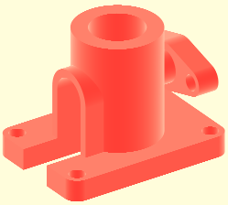
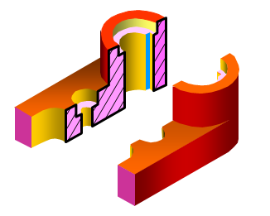

本章学习目标
掌握基本视图、向视图、局部视图和斜视图的表达方法
掌握三种剖视图的画法，以及剖切方法的使用
掌握断面图的画法

Slide 3
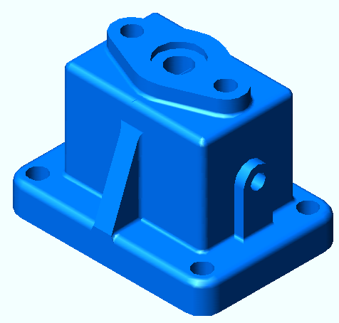
本章目录
Catalogues
6.1 视图
6.2 剖视图
6.3 断面图
6.4 表达方法综合举例
生产实践中的机件形状多种多样，有的机件内形和外形都比较复杂，仅采用三视图不可能完整、清晰地表达出来。
本章主要介绍国家标准《技术制图》中规定了绘制机件图样的各种方法。

Slide 4
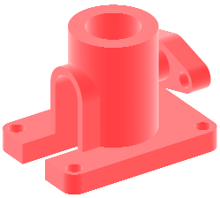
6.1.视图
基本内容
一、基本视图
二、向视图
三、局部视图
四、斜视图

Slide 5
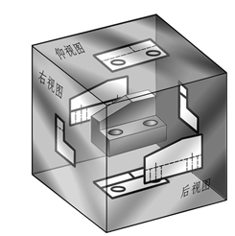
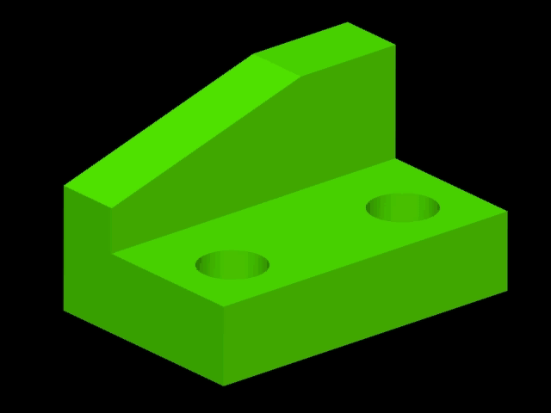
一、 基本视图
物体向基本投影面投射所得的视图，称为基本视图。国家标准中规定正六面体的六个面为基本投影面。将机件放在六面体中，然后向各基本投影面进行投影，即得到六个基本视图。

Slide 6
1.基本投影面的展开方法
基本投影面的展开方法：正面不动，其他各投影面按图中箭头所指方向转至与V面共面位置。

Slide 7

2. 六个基本视图的投影规律
六个基本视图保持“三等”关系。

Slide 8
3. 六个基本视图之间的方位关系
仰视图
右视图
主视图
左视图
后视图
基本视图按投影位配置时，不必进行标注。
俯视图

Slide 9
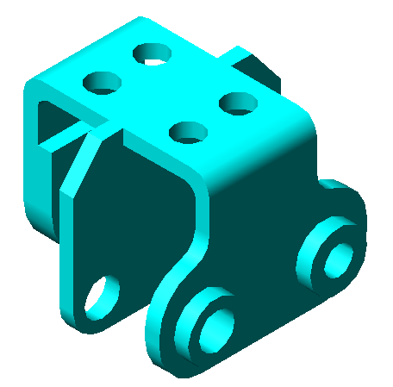
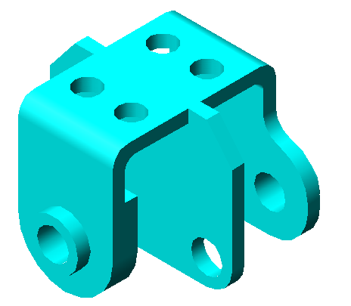
4.基本视图的应用
★ 此种表达方法，图中虚线较多，不利于看图。

Slide 10
★ 增加一个右视图，减少了图中的虚线，使图形看起来比较清晰。

Slide 11
二、 向视图
向视图是可以自由配置的视图。向视图必须进行标注。在向视图的上方标注字母，在相应视图附近用箭头指明投射方向，并标注相同的字母。

Slide 12
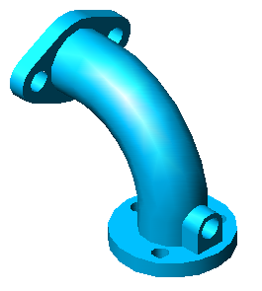
三、 局部视图
★ 只需表达机件某一部分结构形状时，将该部分向基本投影面投影所得的视图称为局部视图。
B
A
A
C
C
B

Slide 13
局部视图的画法与标注
A
B
B
A
当表达的结构外轮廓成封闭时，不必画出其断裂边界线。
局部视图的断裂边界一般用波浪线绘制。
※ 局部视图可按基本视图的形式配置，此时不必标注。也可按向视图自由配置，此时需要标注。

Slide 14
四、 斜视图
★物体向不平行于基本投影面的平面投射所得的视图称为斜视图。
当物体的表面与投影面成倾斜位置时，投影不反映实形。
V
A
★增设一个与倾斜表面平行的辅助投影面。
★将倾斜部分向辅助投影面投射。
H

Slide 15
斜视图的画法
A
A
A
★ 斜视图的断裂边界用波浪线或双折线表示。
★ 斜视图通常按投射方向配置和标注。
★ 允许将斜视图旋转配置，但需在斜视图上方注明。

Slide 16
6.2 剖视图
基本内容
一、剖视图的基本概念
二、剖视图的种类
三、剖切面的种类
四、一些规定画法

Slide 17
一、剖视图的基本概念
当机件的内部形状复杂时，视图上将出现许多虚线，不便于看图和标注尺寸。
问题的提出
解决办法
采用剖视图

Slide 18
剖视图的形成
★ 假想用剖切面剖开机件；
★ 将处在观察者和剖切面之间的部分移走；
★ 剩余部分向投影面投射所得的图形，称为剖视图。

Slide 19
剖视图的画法
★ 确定剖切平面的位置： 通过孔、槽等结构的对称面或轴线，且使其平 行或垂直于某一投影面。
★ 画剖开机件的投影： 画出剖切平面与机件实体相交的断面轮廓线的投 影及剖切平面后面可见轮廓的投影。
★ 在剖面区域内画上剖面符号

Slide 20
剖面符号的画法
不需在剖面区域中表示材料的类别时，剖面符号可采用通用剖面线表示。
通用剖面线为细实线，最好与图形的主要轮廓或剖面区域的对称线成45°角；同一物体的各个剖面区域，其剖面线画法应一致。

Slide 21
常用材料的剖面符号
金属材料（已有规定剖面符号者除外）
砖
线圈绕阻元件
转子、电枢、变压器和电抗器等的叠钢片
非金属材料（已有规定剖面符号者除外）
混凝土
型砂、填沙、砂轮、陶瓷及硬质合金刀片、粉末冶金等
纵剖面
钢筋混凝土
木材
横剖面
液体
基础周围的泥土
玻璃及供观察用的其他透明材料
木质胶合板（不分层数）
格网（筛网、过滤网等）

Slide 22
剖视图的标注
A－A
标注内容：
① 剖切位置线：指示剖切面的位置,用粗实线画出。
② 投射方向 :用箭头表示。
A
A
③ 剖视图的名称:用字母表示。
※ 剖视图按基本视图关系配置，中间又没有其他图形隔开时，可省略箭头。
※ 当单一剖切平面通过机件的对称平面或基本对称平面，且剖视图按投影关系配置，中间又没有其他图形隔开时，可不标注。

Slide 23
画剖视图应注意的问题 (一)
A－A
B－B
C－C
A
A
B
B
C
C
★ 剖切是假想的。虽然物体的某个图形画成了剖视图，但物
体是完整的。所以其他视图应按完整的机件画出。
★ 剖视图中不要漏线,剖切平面后的可见轮廓线要完整画出。

Slide 24
画剖视图应注意的问题(二)
A
A
★ 在剖视图中的不可见轮廓线一般省略不画；对没有表达清楚的结构，允许画少量虚线。
A－A

Slide 25
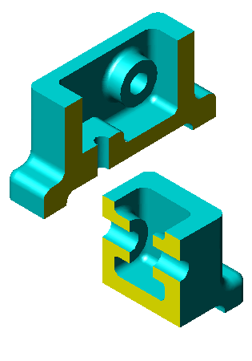
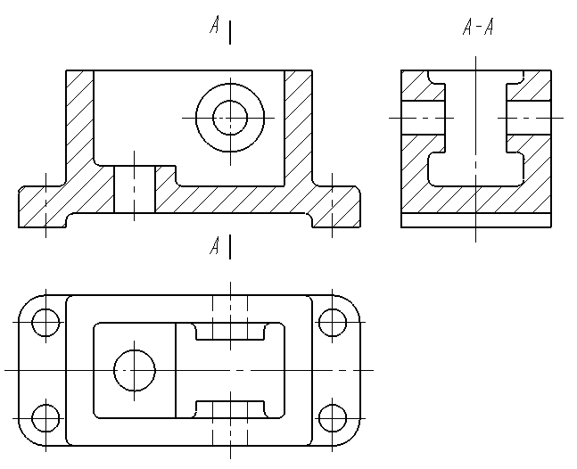
二、剖视图的种类
剖视图分为全剖视图、半剖视图、局部剖视图三种。
1.全剖视图
用剖切平面完全地剖开物体所得的剖视图，称为全剖视图。全剖视图主要用于表达内部结构复杂、外形比较简单的机件。

Slide 26
2.半剖视图
不能充分表达外形
A—A
问题的提出
A
A
解决办法 根据零件的结构,可以采用半剖视图
★半剖视图：对于对称机件,在对称平面所垂直的投影面上，可以对称中心线为界，一半画成剖视图，另一半画成视图，此图形称为半剖视图。

Slide 27
半剖视图的形成
A—A
已表达清楚的
内形虚线不画
一半画剖视图
一半画视图

Slide 28
半剖视图适用于内、外形都需要表达，且具有对称面的物体。
A－A
B
B
B－B
A
A
当物体形状接近对称且不对称部分已有图形表达清楚时，也可用半剖视图。

Slide 29
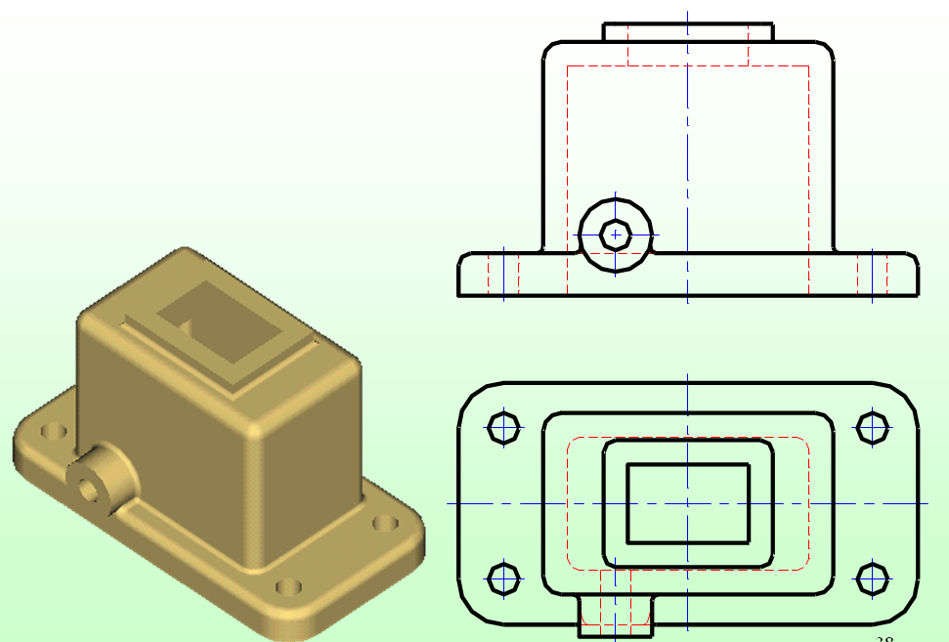
3.局部剖视图
问题的提出

Slide 30
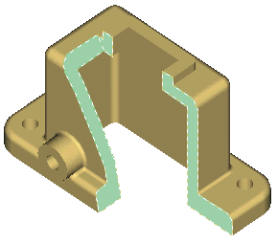
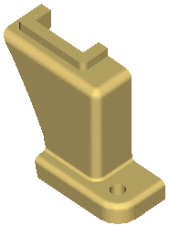
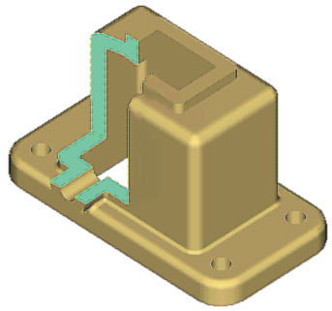
局部剖视图的形成和画法
投影方向
投影方向
★用剖切平面局部地剖开物体所得的剖视图，称为局部剖视图。
★局部剖视图主要用于表达不宜采用全剖和半剖视图的机件。

Slide 31
局部剖视图的适用范围
半剖表达不合适
局部表达好
★ 因对称机件的轮廓线与中心线重合而不能采用半剖视图时，采用局部剖视图。

Slide 32
局部剖视图的适用范围
★ 当轴、手柄等实心杆件上有孔、键槽时，采用局部剖视图。

Slide 33
局部剖视图中内、外形之间分界线的画法
错误
错误
正确
正确
★ 波浪线不要与图形中其他图线重合，也不要画在其他图线的延长线上。
★ 波浪线只能画在机件表面的实体部分，不得穿越孔或槽，也得不超出图形之外。

Slide 34
三、 剖切面的种类
A－A
A－A
1.单一剖切面
A
采用投影面垂直面剖切获得的全剖视图。
A
A－A
B
B
B－B

Slide 35
2.几个平行的剖切平面
B
A
A
B
A
A
A
A
★当机件的内腔层次较多时，常采用几个平行的剖切平面。

Slide 36
画图时应注意的问题
★ 剖切平面的转折处，不允许与图形的轮廓线重合。
A－A
B
A
A
B
×
A
A
A
A
★ 在剖视图上不要画出转折界线的投影线。

Slide 37
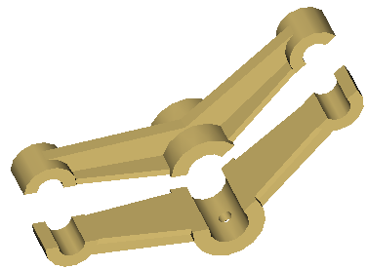
3.几个相交的剖切面
A
A
★ 将倾斜位置的结构旋转到与基本投影面平行，然后再进行投射，使剖视图既反映实形又便于画图。

Slide 38
四、一些规定画法
1. 局部放大图
★ 把机件上部分结构用大于原图形所采用的比例画出的图形。
II
I
II
I

Slide 39
2. 肋板的画法
纵向剖切，不画剖面线。
A
A
A-A
横向剖切，画剖面线。
★ 对于肋板、轮辐等结构，若沿其纵向剖切时，剖面内不画剖面符号，而用粗实线将其与邻近部分分开；不沿纵向剖切，则要在剖面内画剖面符号。

Slide 40


3.均匀分布的肋板及孔的画法
肋不对称画成对称
A－A
孔未剖到按剖到画
B－B
A
A
B
B
★若干直径相同且成规律分布的孔，可以仅画出一个或几个，其余只需用细点画线表示其中心位置。

Slide 41
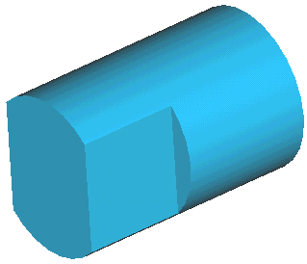
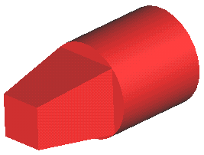
4.机件上平面结构的简化画法
★ 当回转体机件上某些平面在图形中不能充分表达时，可用平面符号（两条相交的细实线）表示这些平面。

Slide 42
5.对称图形的画法
★在不致引起误解时，可只画一半或四分之一，并在对称中心线的两端画出两条与其垂直的平行细实线。

Slide 43
6.较长杆件的简化画法
轴套拉杆断开画法
阶梯轴断开画法
★ 轴、杆类较长的机件，当沿长度方向形状相同或按一定规律变化时，可断开后缩短画出。

Slide 44
6.3 断面图
基本内容
一、断面图的基本概念
二、断面图的种类及画法

Slide 45
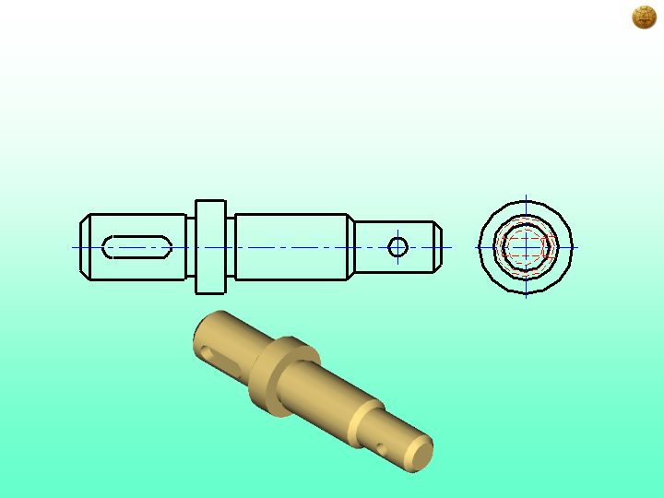
一、断面图的基本概念
虚线太多不能清楚的表达键槽等结构的深度。
问题的提出
解决办法 采用断面图

Slide 46
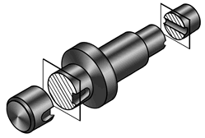
★ 断面图：假想用剖切平面将机件的某处切断，仅画出断面的图形。
剖切符号
剖视图
剖切线
断面图
A-A

Slide 47
断面图与剖视图的区别
断面图
剖视图
★ 剖视图是剖切后机件的投影。
★ 断面图是机件上剖切处断面的投影。

Slide 48
二、断面图的种类及画法
1.移出断面图
画法：画在视图之外，轮廓线用粗实线绘制。
配置：配置在剖切线的延长线上或其他适当的位置。

Slide 49
移出断面图的剖视图表示法
※ 当剖切面通过回转面形成的孔、凹坑的轴线时，这些结构按剖视绘制。
※ 当剖切一些通孔结构时，会导致出现完全分离的断面，此时也按剖视绘制。
按
剖
视
绘
制

Slide 50
2.重合断面图
★ 重合断面图：画在视图内的断面图。
★ 重合断面图画法：轮廓线用细实线表示。
※ 当视图中的轮廓线与断面图的图线重合时，视图中的轮廓线仍应连续画出。

Slide 51
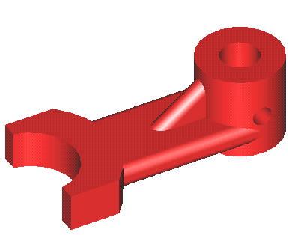
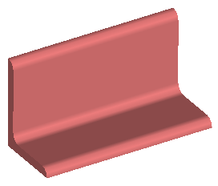
重合断面图的标注
★ 对称的重合断面图，可不标注。
不对称的重合断面图，省略名称（字母）。

Slide 52
6.4 表达方法综合举例
在绘制物体图样时，应根据物体的具体形状选择适当的表达方法，并在完全、正确、清楚地表达物体各部分形状的前提下，应尽量减少视图数量。

Slide 53
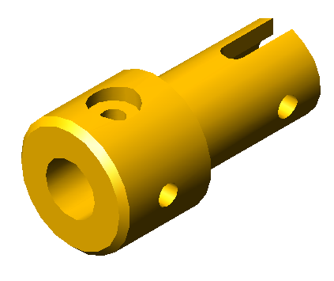
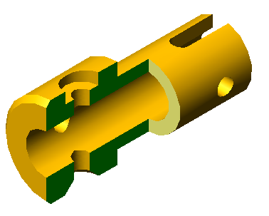
例:套筒

Slide 55
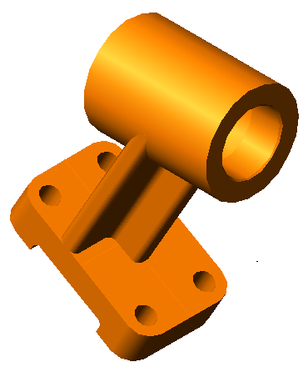
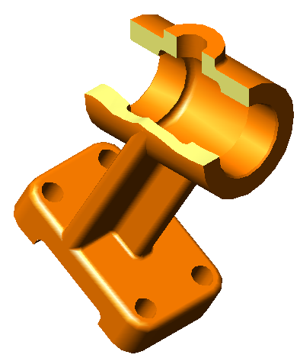
例：支架

Slide 57
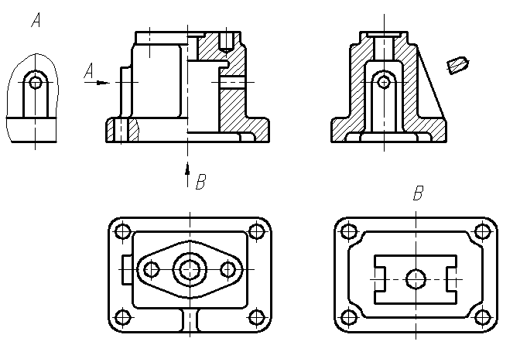
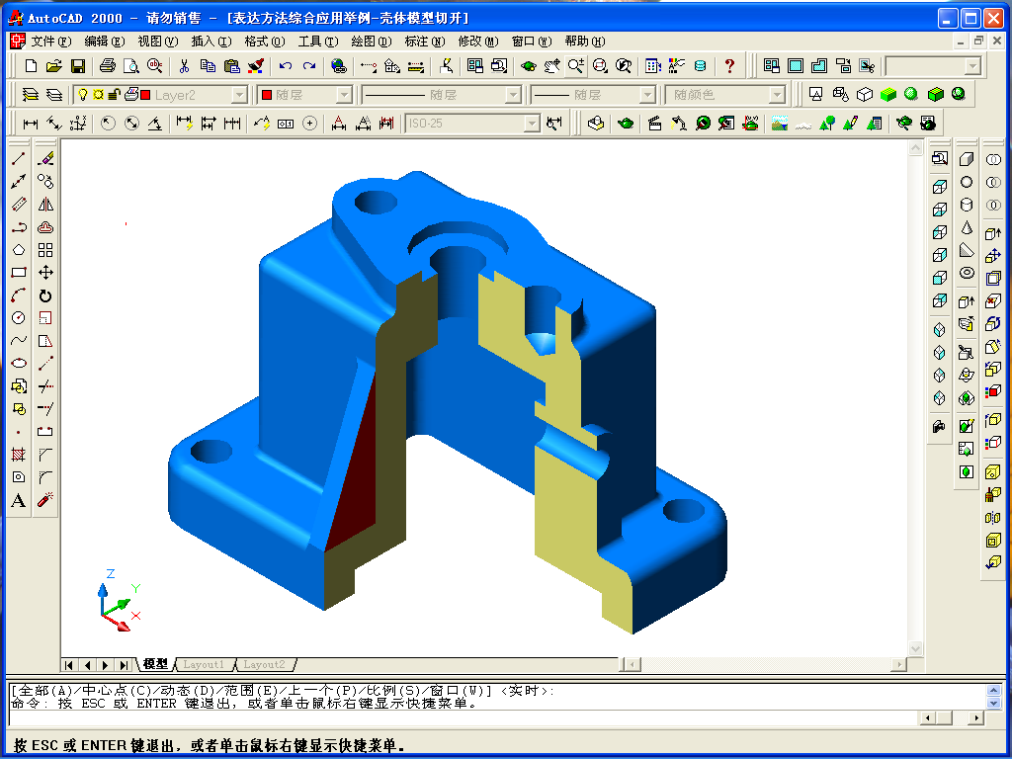
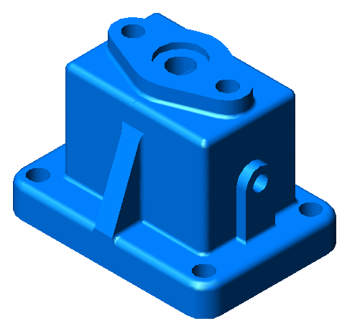
例：壳体

Slide 58
小 结
本章所介绍的各种视图、剖视图、断面图的画法及标注方法，均系国标规定，必须很好掌握，才能画出合格的工作图样。
简化画法只介绍了常用的几种，这部分内容较多，需要时可查阅有关标准。

